Slide 1
Булінг
Булінг (від англ. bully— хуліган,залякувати).
Булінг (цькування), тобто повторюване діяння учасників освітнього процесу, які полягають у психологічному, фізичному, економічному, сексуальному насильстві, у тому числі із застосуванням засобів електронних комунікацій, що вчиняються стосовно малолітньої чи неповнолітньої особи або такою особою стосовно інших учасників освітнього процесу, внаслідок чого могла бути чи була заподіяна шкода психічному або фізичному здоров’ю потерпілого.

Slide 2
Види булінгу
Фізичний булінг – штовхання, підніжки, зачіпачання,бійки, стусани, ляпаси, нанесення тілесних ушкоджень тощо.
Економічний булінг – крадіжки, пошкодження чи знищення одягу та інших особистих речей жертви, вимагання грошей тощо.
Психологічний булінг – принизливі погляди, жести, образливі рухи тіла, міміки обличчя, поширення образливих чуток, ізоляція, ігнорування, погрози, жарти,маніпуляції, шантаж тощо
Сексуальний булінг – принизливі погляди, жести,образливі рухи тіла, прізвиська та образи сексуального характеру, зйомки у переодягальнях, поширення образливих чуток, сексуальні погрози, жарти тощо.
Кібербулінг – приниження за допомогою мобільних телефонів, інтернету, інших електронних пристроїв (пересилка неоднозначних фото, обзивання по телефону, знімання на відео бійок чи інших принижень і викладання відео в мережу інтернет, цькування через соціальні мережі).

Slide 3
Складові булінгу
Агресивна негативна поведінка
Систематичність здійснення
Неоднакова влада та фізичні можливості учасників
Навмисна поведінка

Slide 4
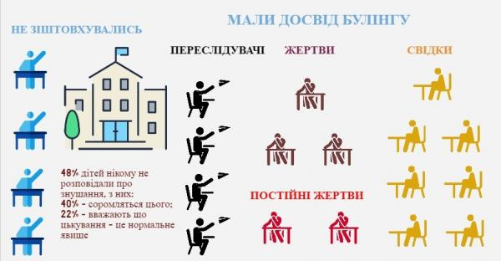
Соціальна структура булінгу
кривдник (булер)
потерпілий (жертва булінгу)
спостерігач

Slide 5
Типові риси учнів, схильних ставати булерами (за норвезьким психологом Д.Ольвесум)
вони відчувають сильну потребу панувати й підпорядковувати собі інших учнів, переслідуючи власні цілі; вони імпульсивні й легко шаленіють;
часто зухвалі та агресивні в ставленні до дорослих (передусім і вчителів);
вони не виявляють співчуття до своїх жертв;
сильніші за інших

Slide 6
Кількість учнів з підвищеним рівнем агресії

Slide 7
Характерні риси жертв булінгу
Вразливі, замкнуті, сором’язливі, або навпаки
часто невпевнені в собі, мають підвищений рівень тривожності;
схильні до депресії;
часто не мають друзів серед однолітків, успішно спілкуються з дорослими;

Slide 10
Причини виникнення булінгу
заздрість
помста
відчуття неприязні
прагнення відновити справедливість
боротьба за владу
нейтралізація суперника
самоствердження
тощо

Slide 11
Ознаки через які учні зазнавали приниження

Slide 12
Кому розповідали про випадки приниження

Slide 13
Наради при директору : Педагогічні ради:
«Наслідки булінгу згідно Закону»
«Закон про булінг і штрафи.»
«Алгоритм дій у випадку проявів булігну згідно Закону»
«Причини девіантної поведінки учнів»
«Безпечне освітнє середовище»
«Антибулінг»
«Педагогіка партнерства в освітньому процесі»
«Маркери булінгу»

Slide 16
Охопленість учнів гуртковою роботою

Slide 17
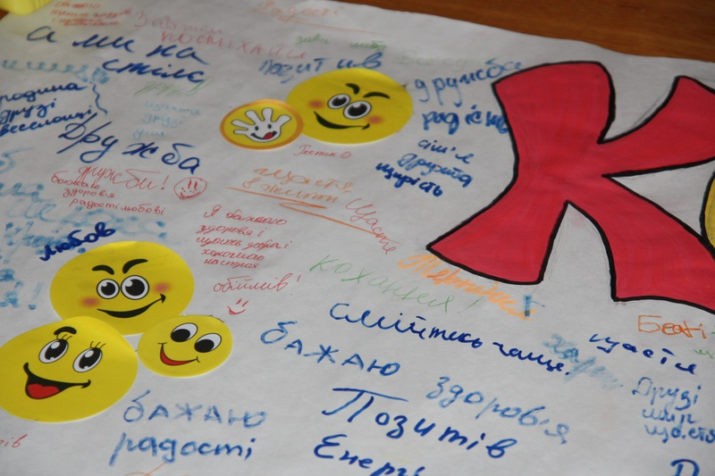
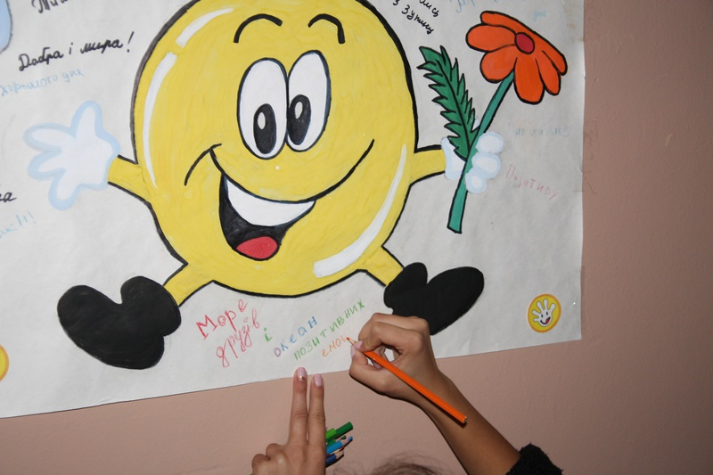
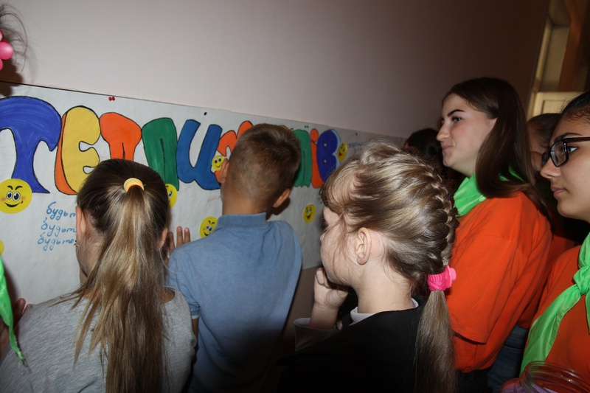
Акція теплих слів
гімназія

Slide 18
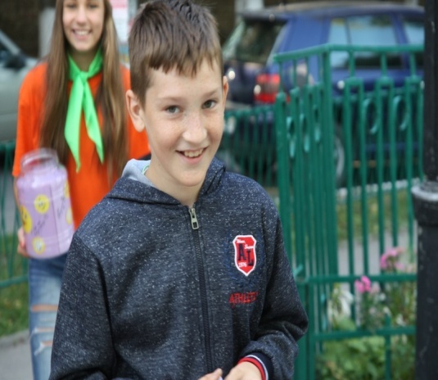
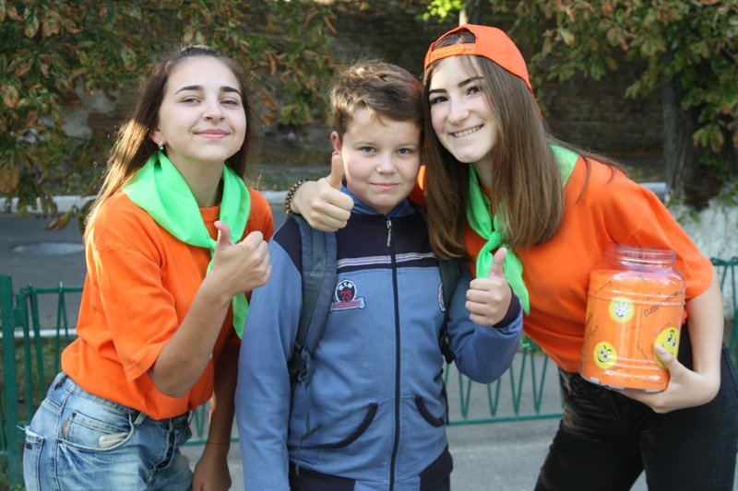
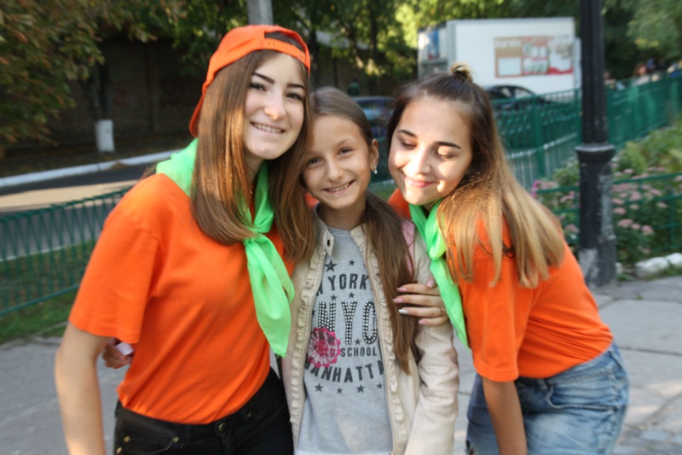
Квест “З позитивом по життю”

Slide 19
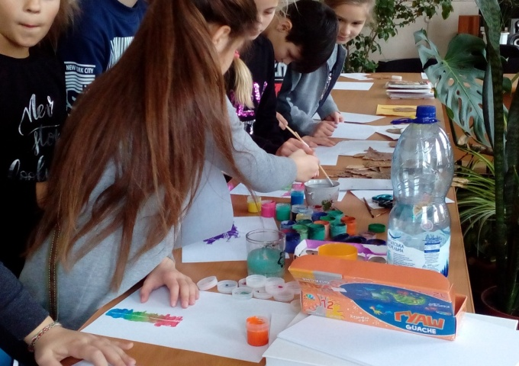
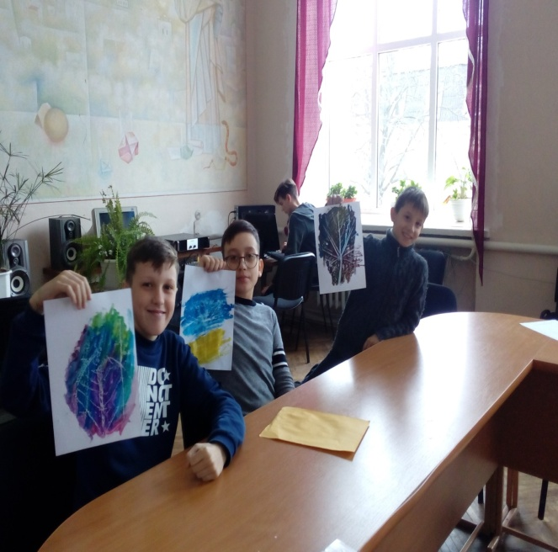
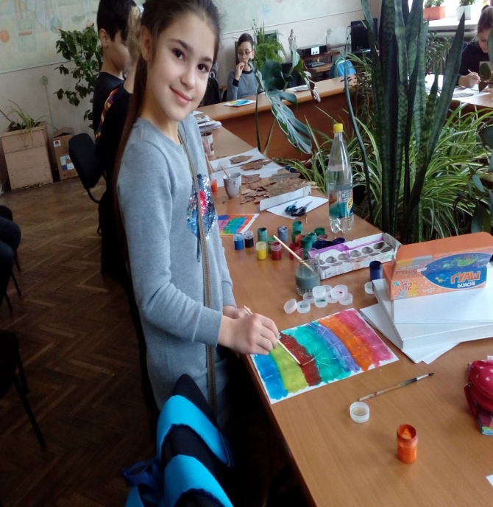
Тренінгове заняття “Мій кольоровий настрій”

Slide 20
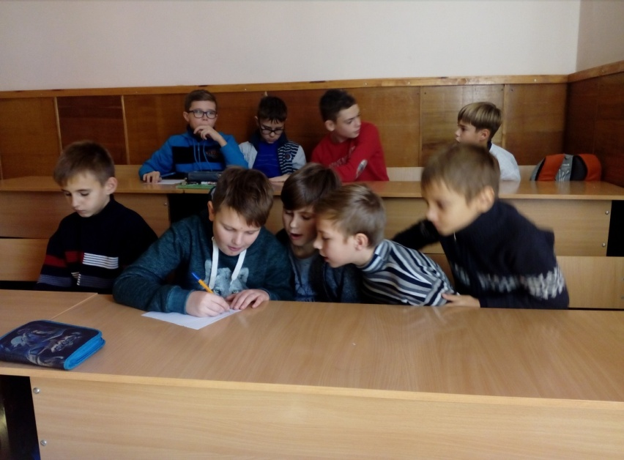
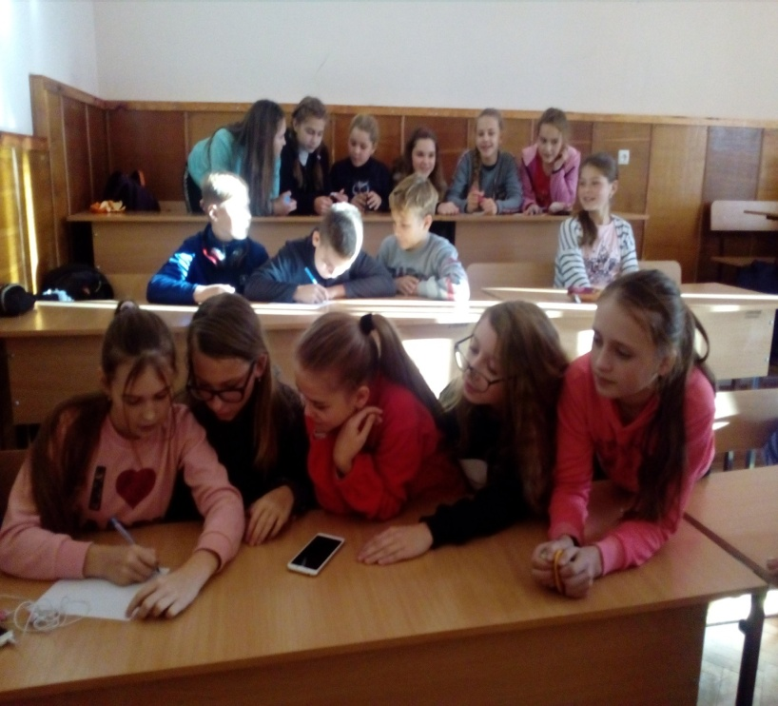
Тренінгове заняття “Вчися довіряти та бути вдячним”

Slide 21
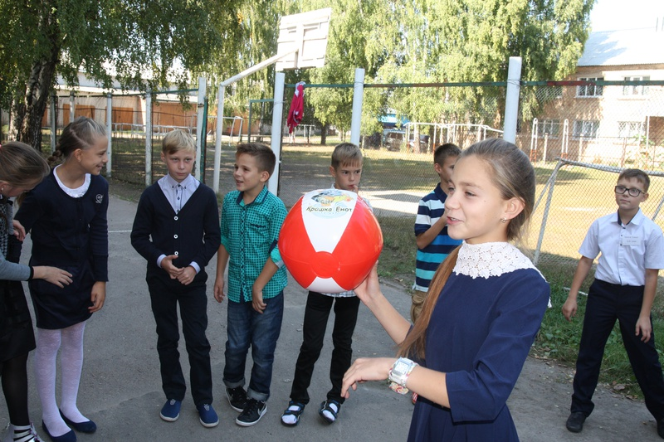
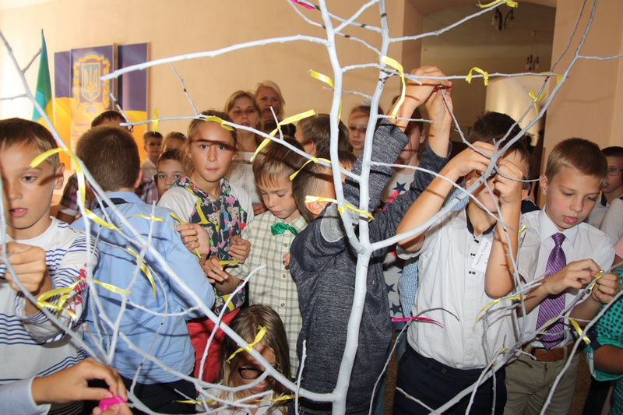
Квест “Вчися довіряти”

Slide 22
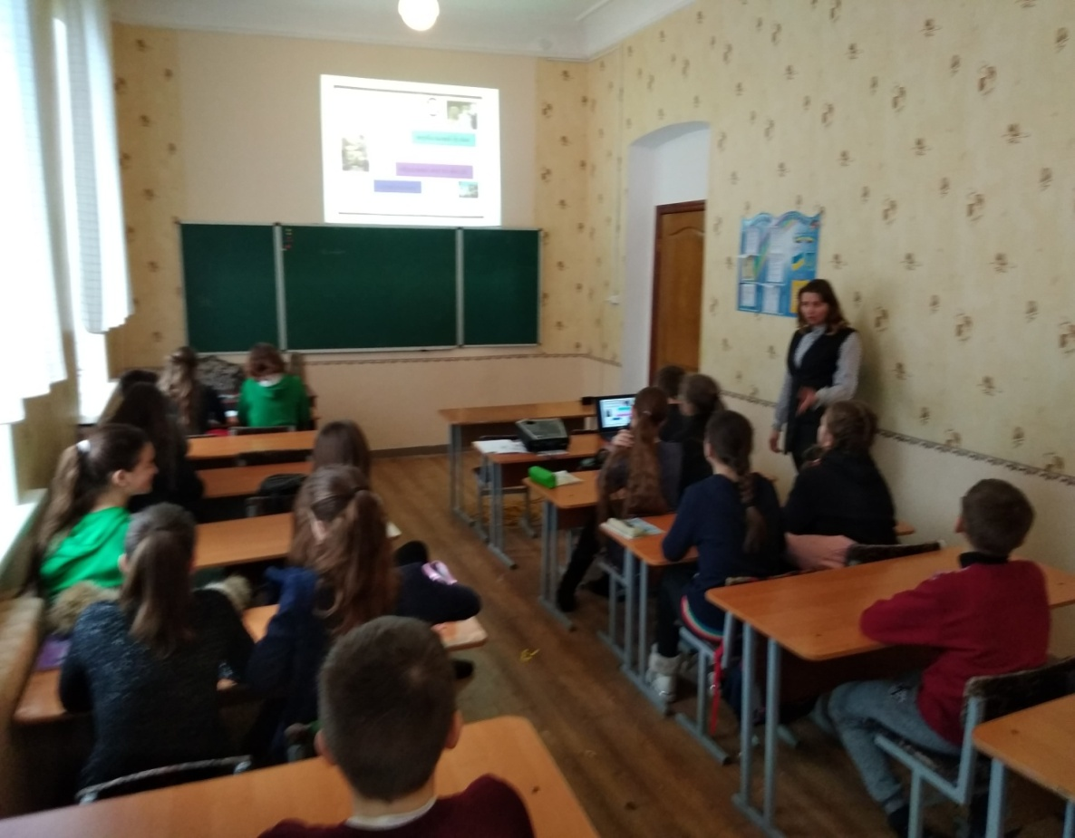
Відеолекторій “Булінг у школі: причини, наслідки, допомога “
ЗОШ І-ІІІ ст.№1

Slide 23
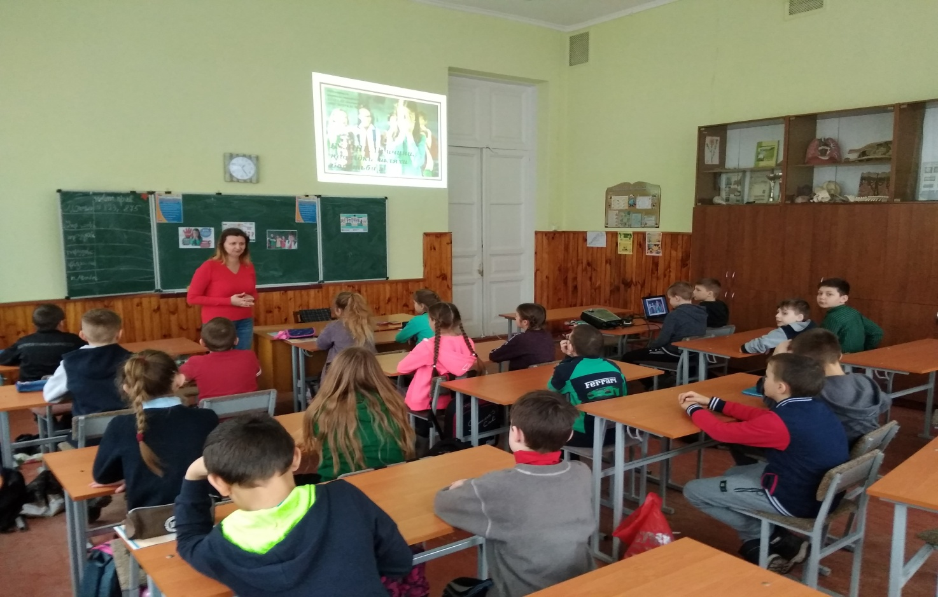
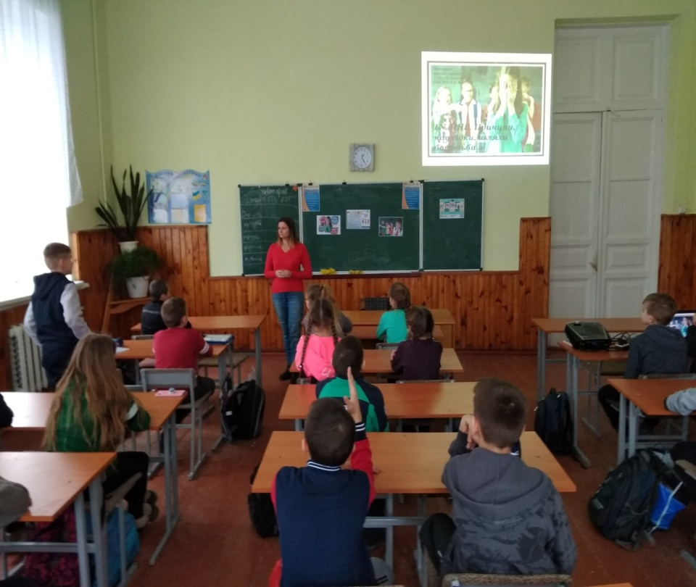
Інтерактивна бесіда ” Профілактика булінгу в учнівському середовищі

Slide 24
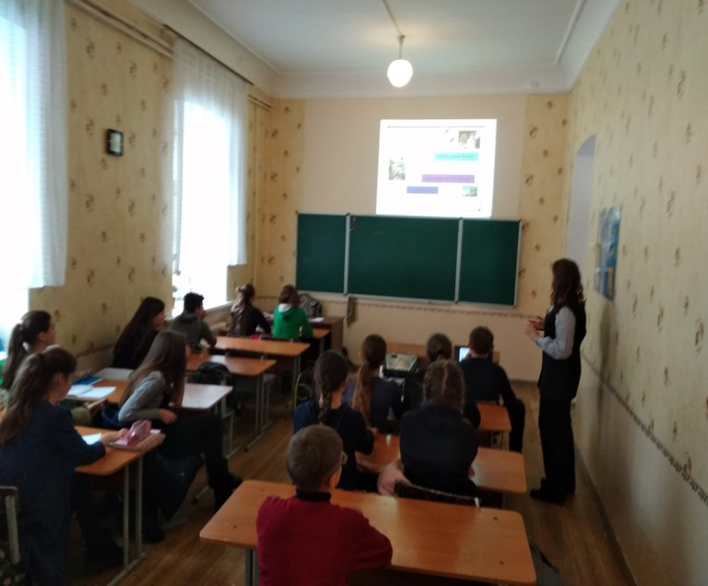
Дибати “Насильство, жорстока поведінка, форми виявлення профілактика, допомога”

Slide 25
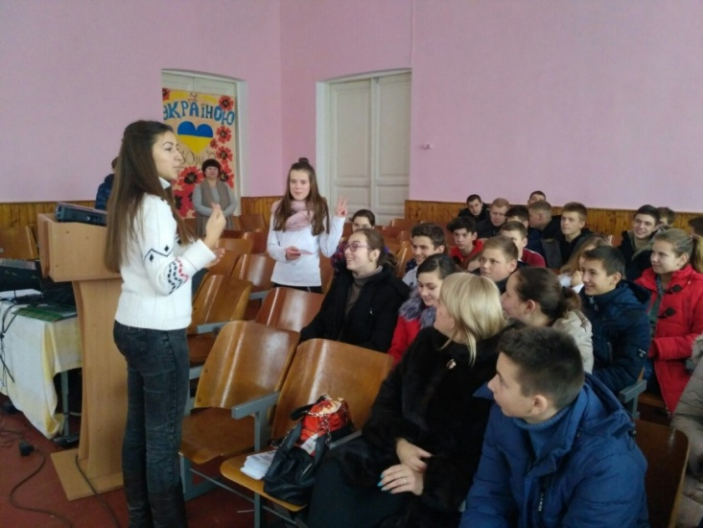
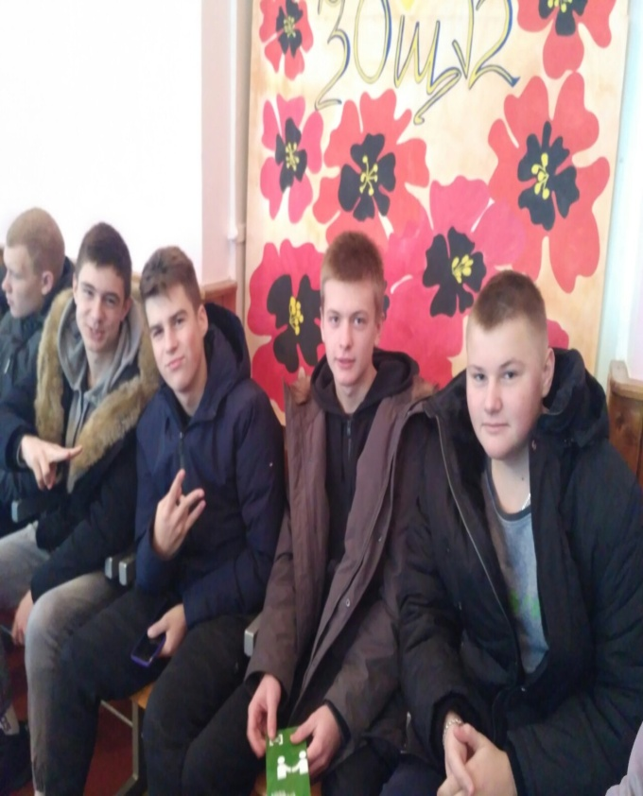
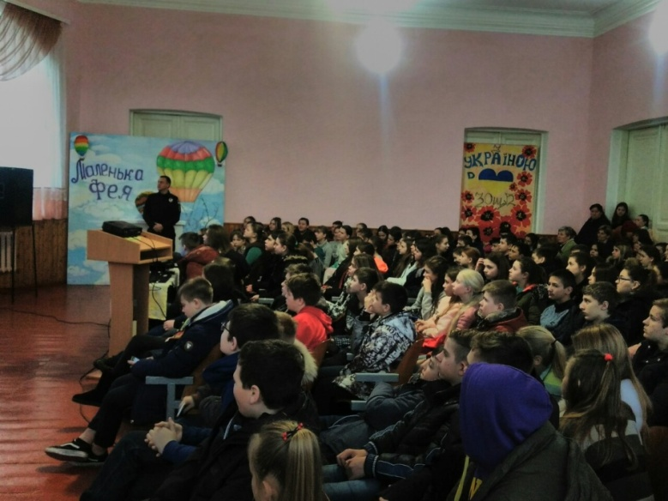
Тренінгове заняття “Стоп-булінг”
ЗОШ І-ІІІ ст.№2

Slide 26
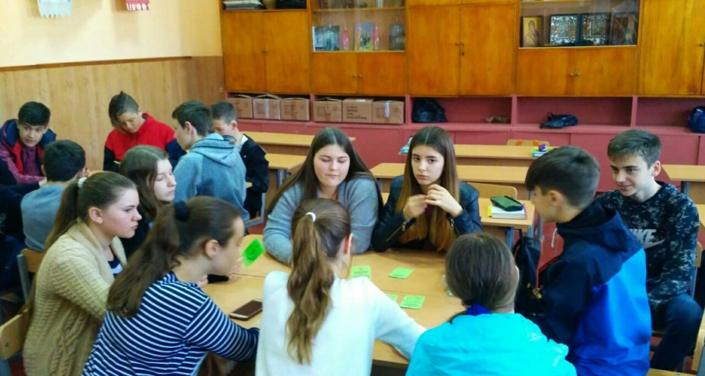
Круглий стіл “Я та світ навколо мене”

Slide 27
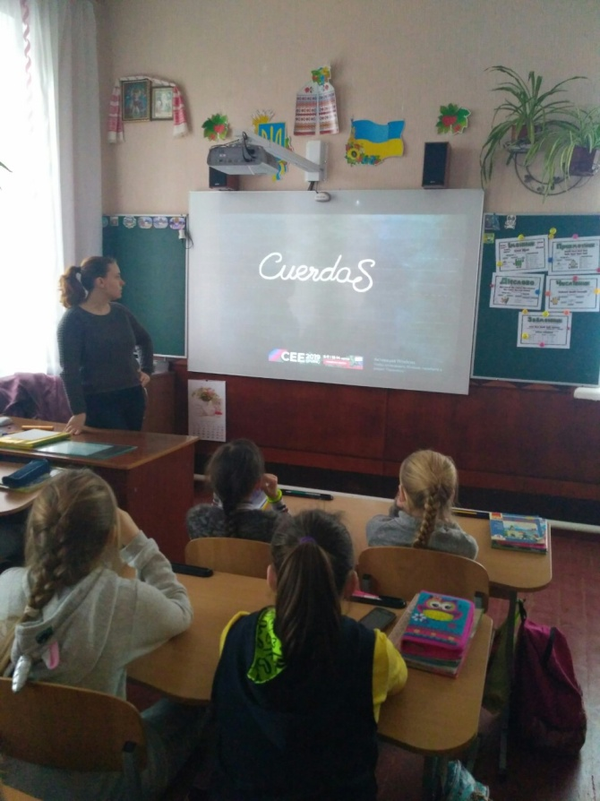
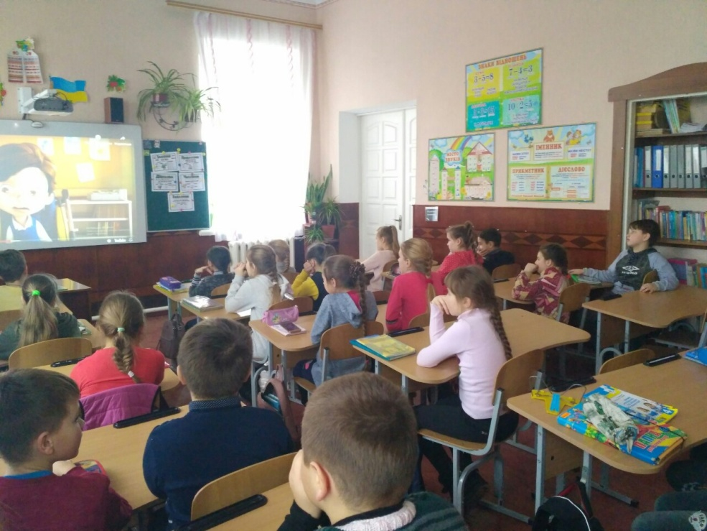
Відеолекторій “Толерантність починається з мене” (учні 4 кл.)

Slide 28
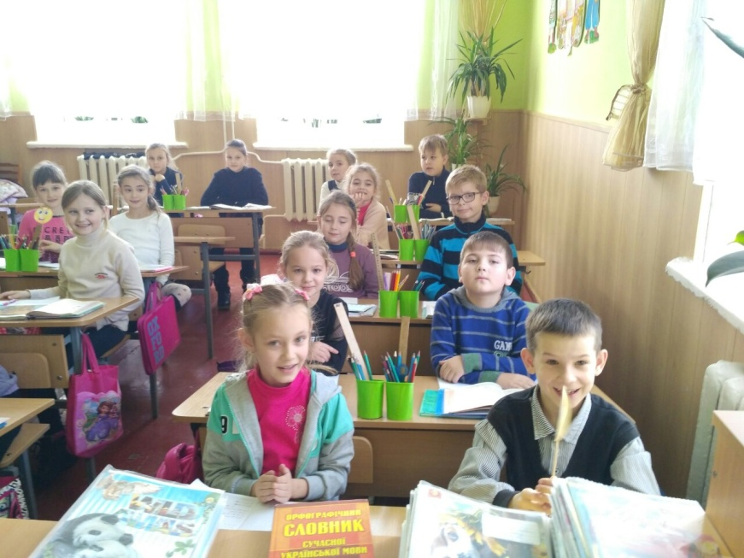
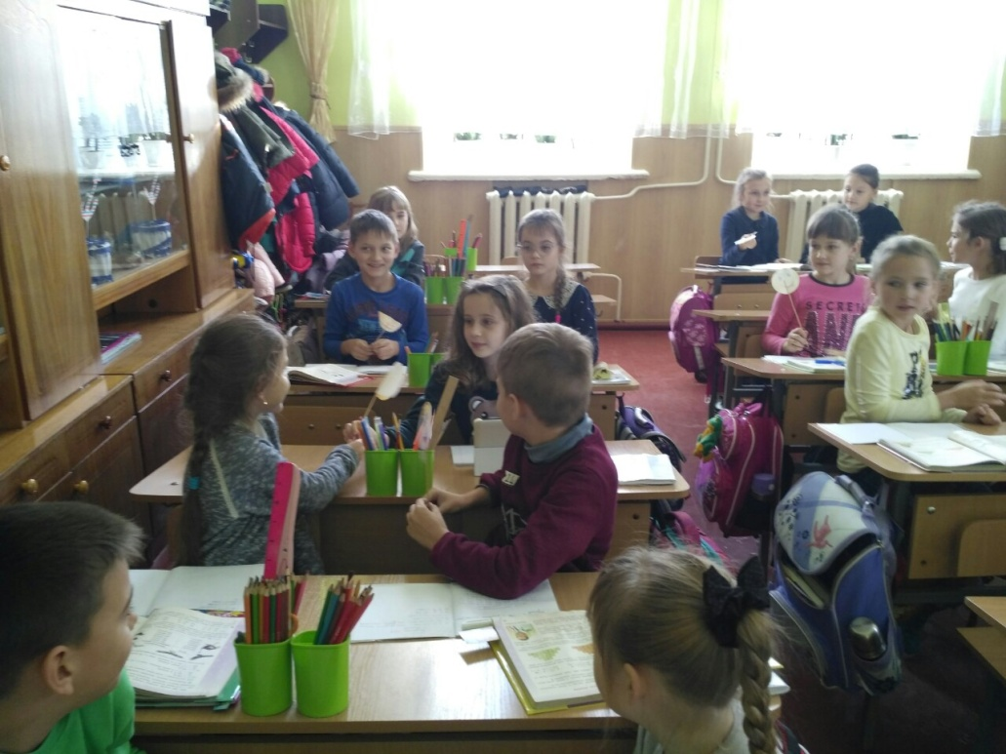
Акція “Подаруй посмішку своєму товаришу”.

Slide 29
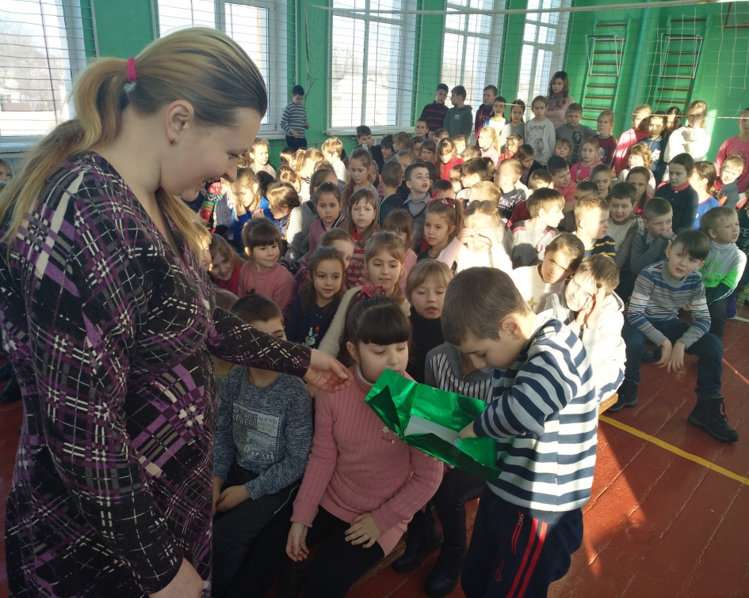
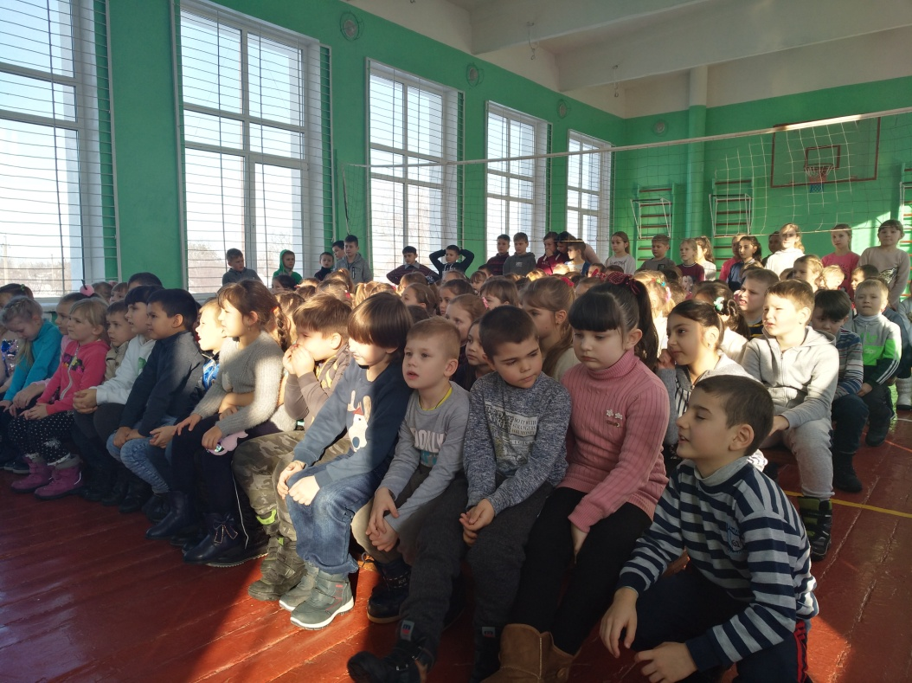
Благодійна акція “Твори добро”
ЗОШ І-ІІІ ст.№5

Slide 30
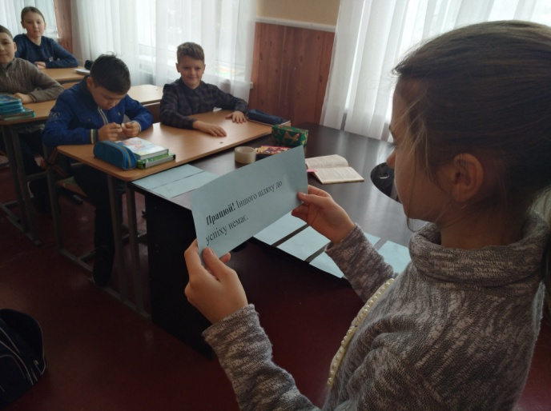
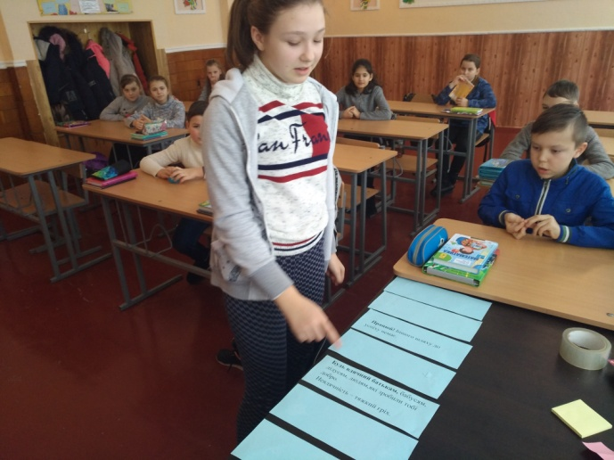
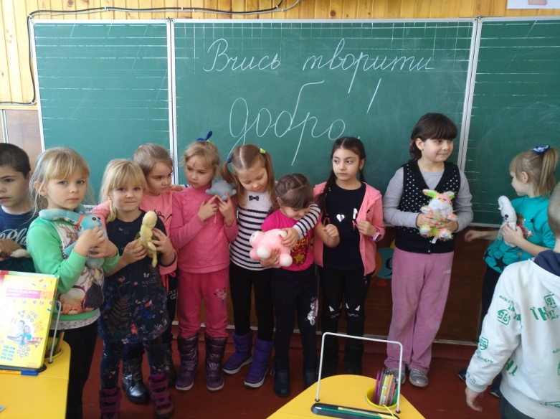
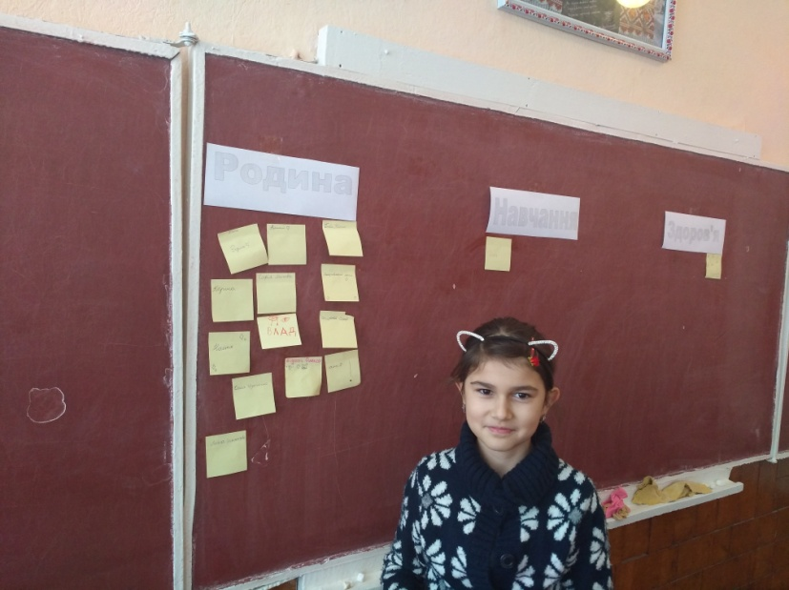
Виховний захід ”Вчись творити добро”

Slide 31
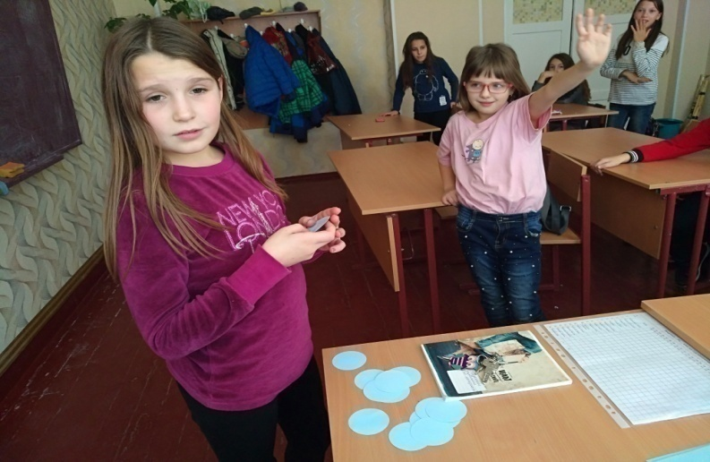
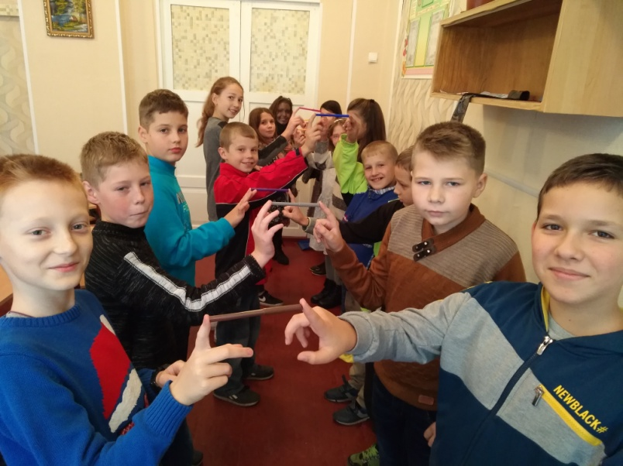
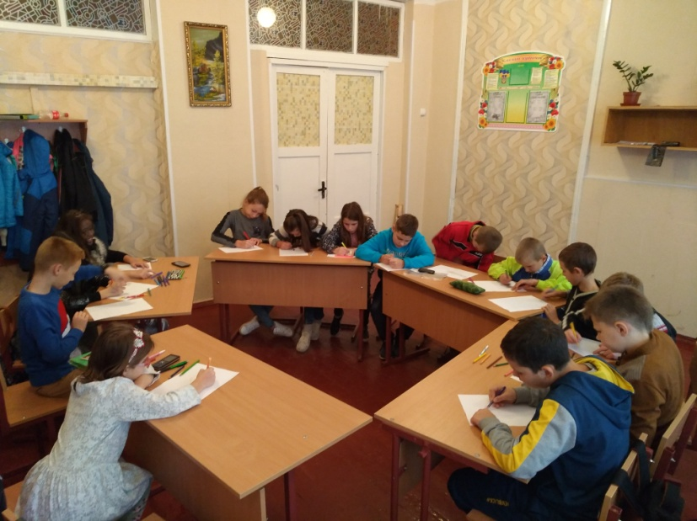
Тренінг “Дружба в нашому житті”

Slide 32
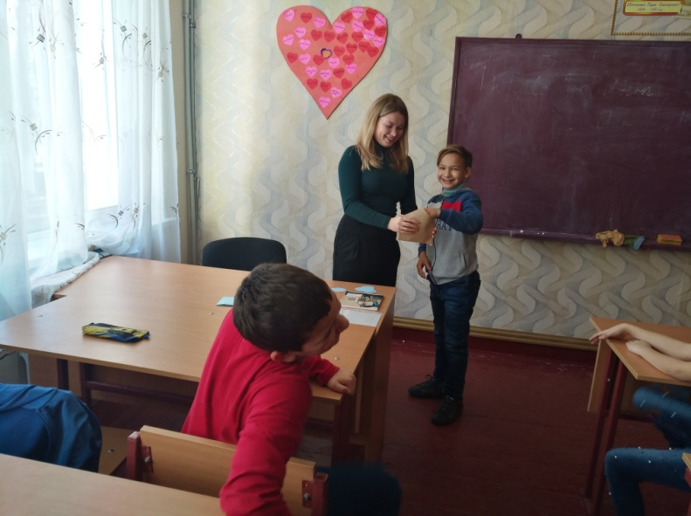
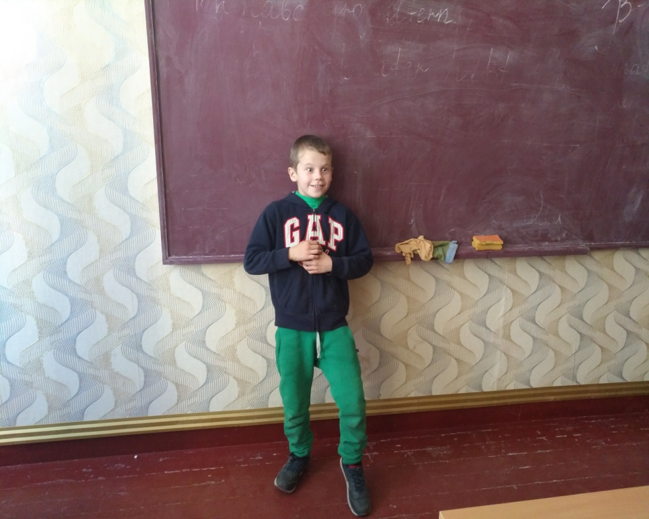
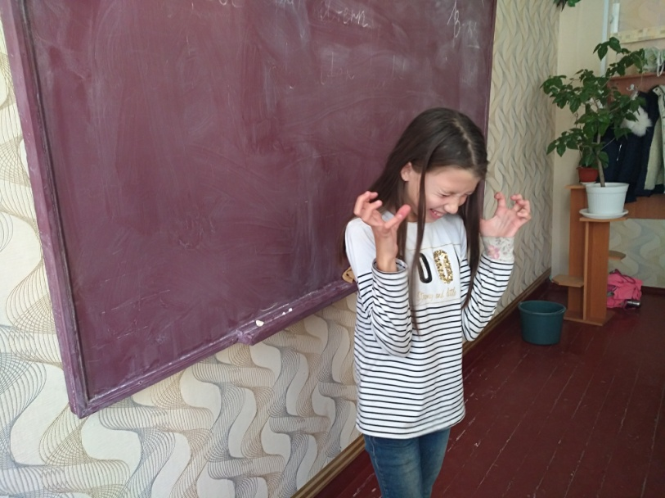
Тренінгове заняття “Мій емоційний світ”

Slide 33
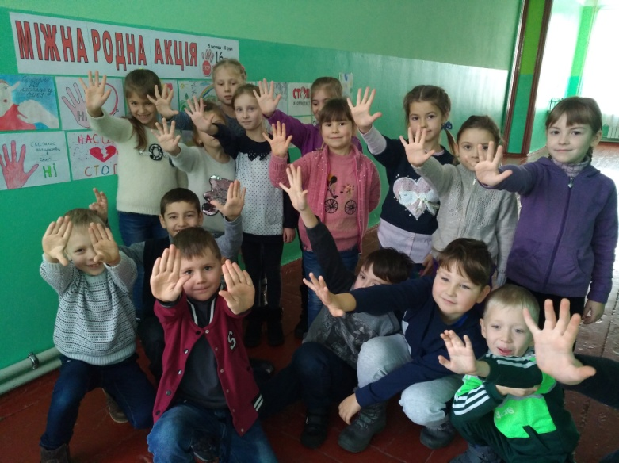
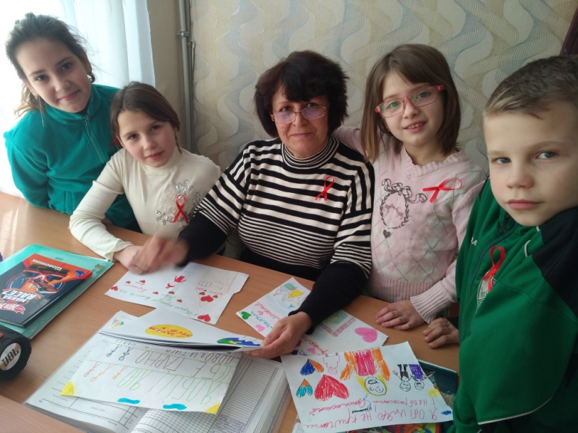
Міжнародна акція 16 днів проти насильства

Slide 34
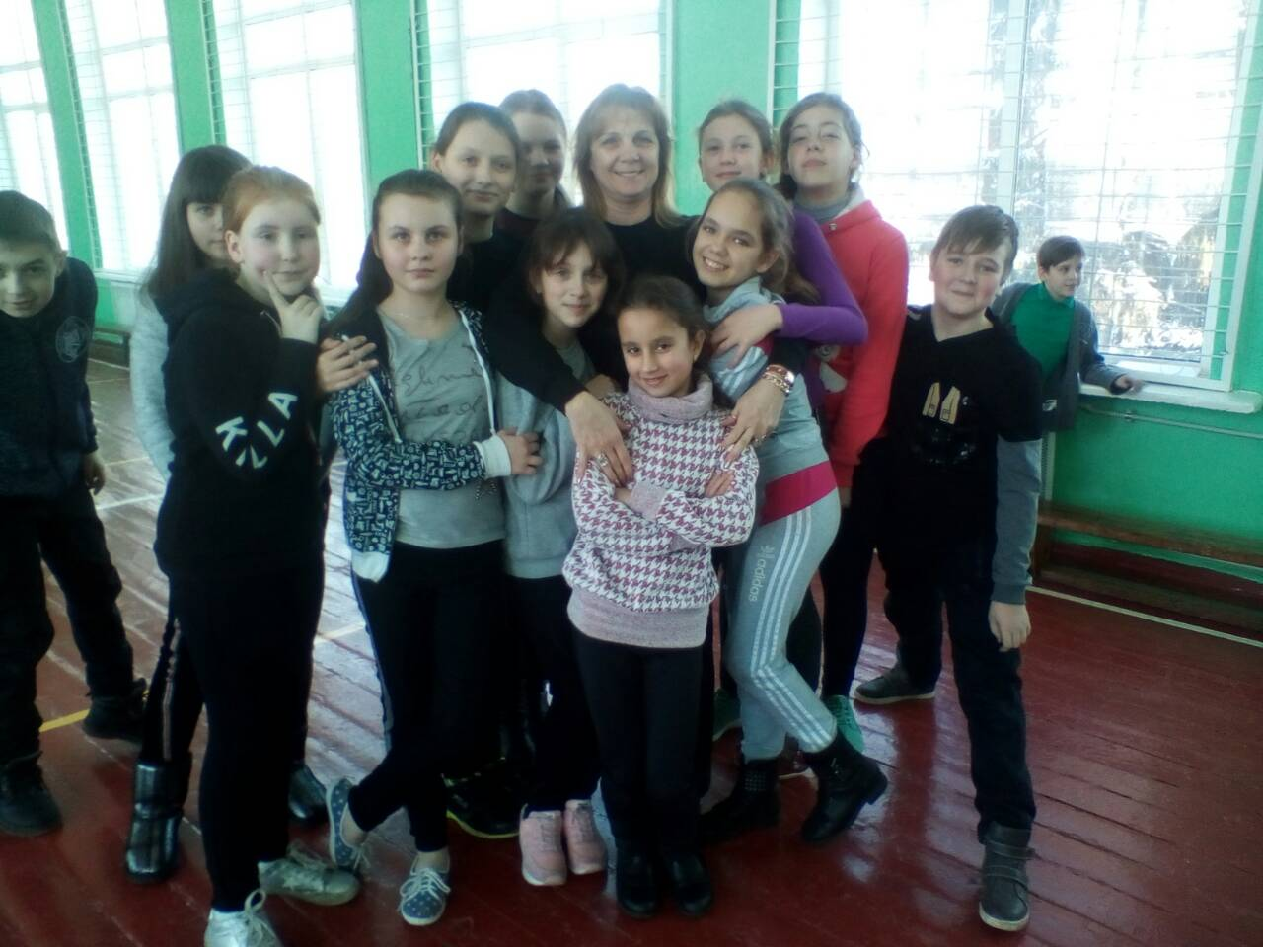
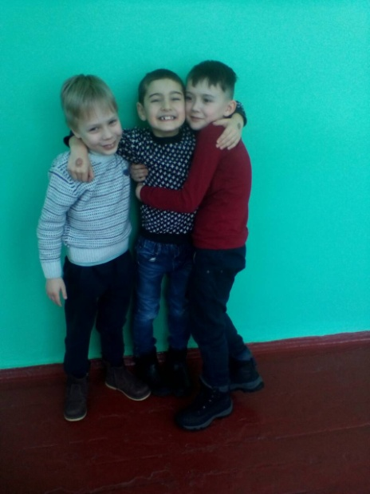
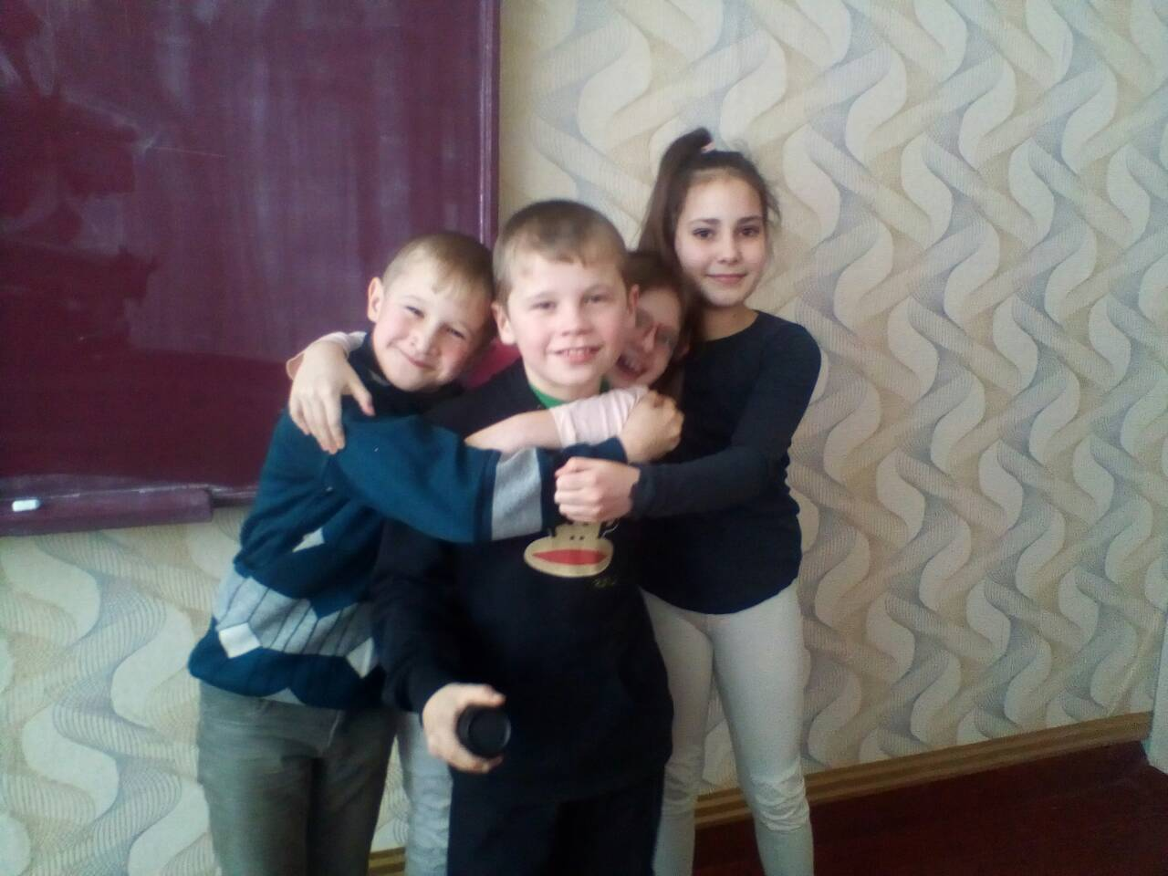
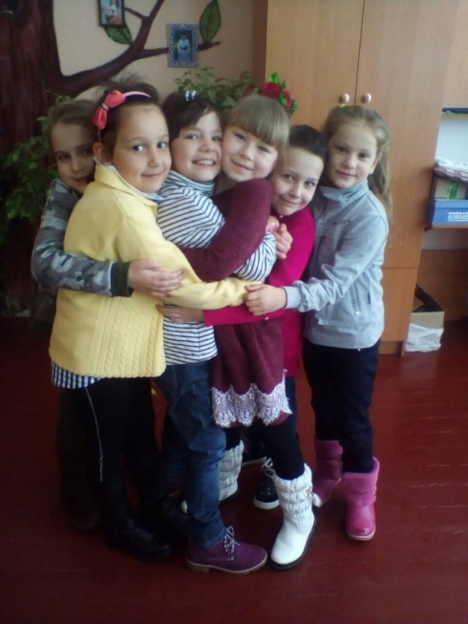
Міжнародний день обіймів

Slide 35
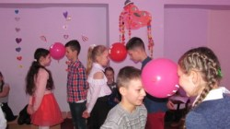
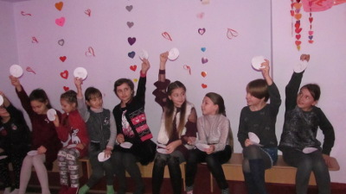
Розважальне шоу “ Леді енд джентельмени”
ЗОШ Іст.№6

Slide 36
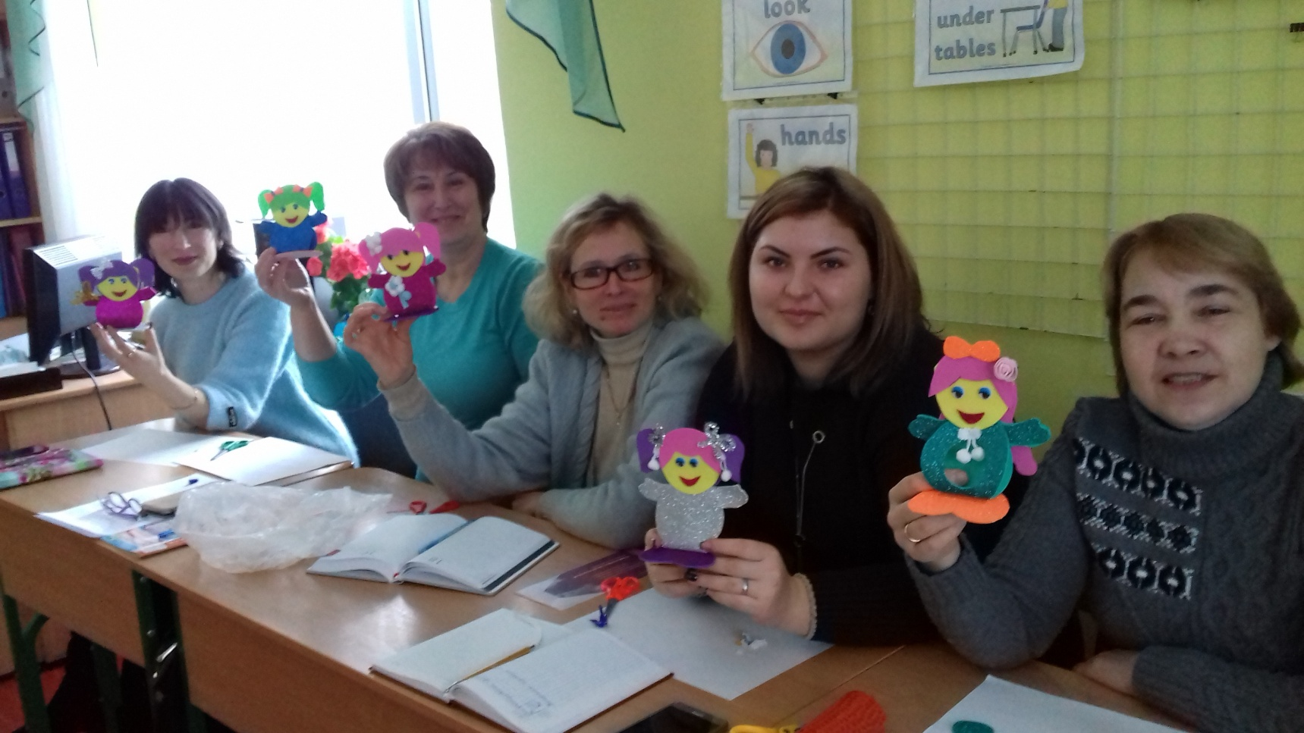
Арт-терапевтивчне заняття “Стресостійкість педагога”

Slide 37
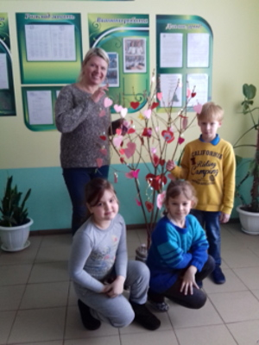
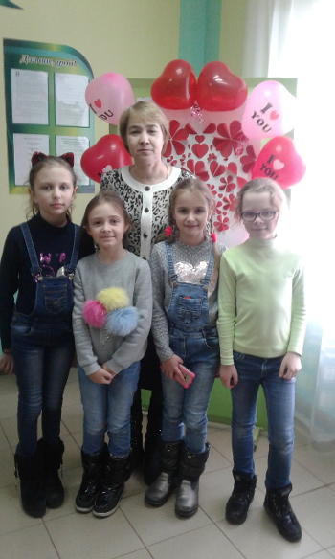
Акція “Серце доброти”

Slide 38
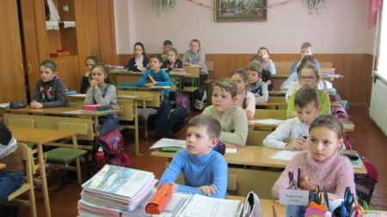
Лекторій “Булінг та його наслідки”

Slide 39
Акція “Дерево подяки”

Slide 40
Інтелектуальне шоу “Подорож у Мовограй”

Slide 41
Проведення акції : «Дерево ввічливих слів»
ЗОШ І-ІІІ ст.№7

Slide 42
Інформаційний стенд «Життя – найцінніший скарб людини!»

Slide 43
Проведення тренінгу «Ми - проти насильства»

Slide 44
Години спілкування «Незнайомі люди, правила поведінки»

Slide 45
Виховні бесіди «Ти живеш серед людей»

Slide 46
Проведення тренінгового заняття «Спілкуємося правильно»

Slide 47
Проведення годин спілкування з елементами тренінгу «Я дитина - і я маю право»

Slide 49
Акція “Гірлянда миру”
ЗОШ І ІІІст.№3

Slide 50
Акція “Безкоштовні обійми”

Slide 51
Акція “Колекія теплих слів”

Slide 52
Акція “Серця наповнені любов’ю”

Slide 53
Акція “Стіна подяки”

Slide 54
Колаж “Ми проти насилля”

Slide 55
Фотосесія “Моя посмішка яскрава”

Slide 56
Тренінг “Наш дружній клас”

Slide 57
Батьківські збори “Профілактика булінгу в учнівському середовищі
ЗОШ І-ІІІст.№4

Slide 58
Педагогічна рада “Причини девіантної поведінки учнів”

Slide 59
День позитиву “Один одному робимо кращий день”

Slide 60
Тренінгове заняття “Кожен з нас особистість, але разом ми колектив”

Slide 61
Лекторій “Кримінальна та адміністративна відповідальність неповнолітніх”

Slide 62
Загальношкільні батьківські збори “Школа без насильства”

Slide 63
Національна дитяча «гаряча лінія» 0 800 500 225 772
— Гаряча телефонна лінія щодо булінгу 116 000;
— Гаряча лінія з питань запобігання насильству 116 123
або 0 800 500 335;
— Уповноважений Верховної Ради з прав людини
0 80050 17 20;
— Уповноважений Президента України з прав дитини
044 255 76 75;
— Національна поліція України 102.

Slide 64
Алгоритм дій
Заява керівнику закладу від свідка, або учасника
Видання рішення про проведення розслідування із визначенням уповноважених осіб
Створення наказом комісії з розгляду випадків булінгу та скликання комісії.
Повідомлення представників ювенальної превенції, та Служб у справах дітей. (якщо комісія визнала, що це булінг.)
Рішення комісії реєструються в окремому журналі, зберігаються в паперовому вигляді з оригіналами підписів усіх учасників комісії.
Надання психологічної підтримки учасникам булінгу.(булер, жертва, спостерігач)

Slide 65
Штрафи за булінг
Від 20-100 неоподаткованих мінімумів
Від 100-200 (якщо повторно, або групою осіб)
Від 50-100- ( якщо не повідомили підрозділ органів Національної поліції України)
Насильство та агресія- від 40 до 800 грн.
Жорстоке цькування – 1700-3400 грн.
Приховування булінгу – 850-1700 грн.

Slide 66
Пропозиції
Вдосконалення та забезпечення нагляду за дітьми в школі та поблизу неї (необхідна достатня кількість дорослих під час обідів, перерв у разі виникнення конфліктних ситуацій між учнями, що потребують втручання).
Залучення учнів до процесу створення та встановлення правил поведінки в класі.
Впровадження соціальних підкріплень для бажаної позитивної поведінки та санкцій для небажаної агресивної поведінки.
Регулярне проведення «форумів» для учнів з метою розробки, уточнення та оцінки правил антибулінгової поведінки.
Проведення зборів для батьків класів (кількох класів) з метою поліпшення сімейної комунікації та інформування стосовно превентивної діяльності школи.
Зміна або вдосконалення окремих аспектів поведінки тих учнів, які стали жертвами булінгу або агресорами.
У роботі з жертвами булінгу може надаватися інформація стосовно плану дій вчителя/шкільного психолога/адміністрації щодо покарання агресора; переконання жертви завжди і негайно повідомляти про нові епізоди булінгу працівникам школи.

Slide 67
Рекомендації батькам
Режим дня - основа успішної адаптації
2. Ситуація успіху - двигун навчального процесу
3. Любов і турбота про дитину - найкращий антидепресант
4. Корисний раціон школяра

Slide 68
Почніть робити те, що потрібно. Потім робіть те, що можливо. І ви раптом виявите, що робите неможливе. – Св.Франциск Асізський

